Slide 1

MHW3
Francesco Tringale
1000001890

Slide 2
API UTILIZZATE
In questo mhw3 ho utilizzato 2 API offerte da:
Pixabay(API key)
Spotify(autenticazione OAuth2)
Utilizzate sul mhw1

Slide 3
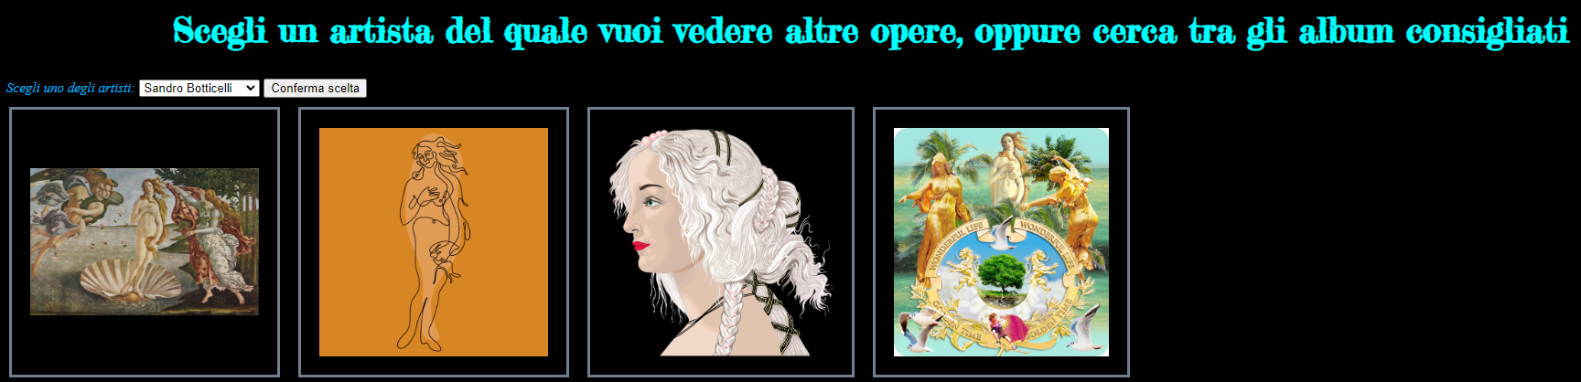
FUNZIONALITÀ PIXABY API
Questa API permette di cercare tra oltre 1 milione di immagini e video, dunque è stata perfetta per la realizzazione del mhw3.
Infatti nel mio caso l’ho utilizzata per permettere di generare altre immagini degli artisti citati all’interno
del mio sito, artisti che possono essere scelti attraverso un Menù a tendina nel quale vi sono i loro nomi.

Slide 4
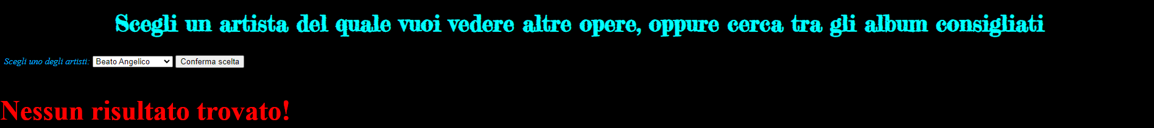
In caso di ricerca non andata a buon fine sarà visualizzato il seguente messaggio

Slide 5
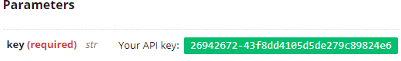
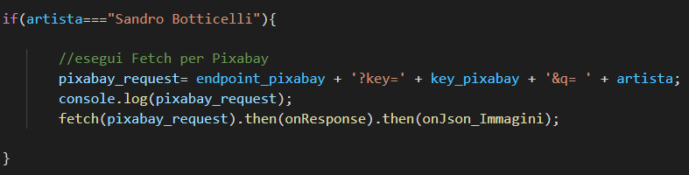

MECCANISMO AUTENTICAZIONE
Dato che utilizza un meccanismo di autenticazione con API key, è stato necessario iscriversi al sito per poter ricevere la chiave da utilizzare.
Dopo essermi iscritto la key ricevuta è stata la seguente
In questo caso il metodo utilizzato è GET perché stiamo andando a richiedere tramite la fetch le immagini delle opere di un determinato artista, inviando la richiesta all’URL di base (endpoint) che ho conservato all’interno di una costante, aggiungendogli poi la chiave e i parametri necessari per cercare quanto voluto, in questo caso q che in questa API si utilizza per cercare l’immagine tramite un determinato termine (in questo caso il nome dell’artista).

Slide 6
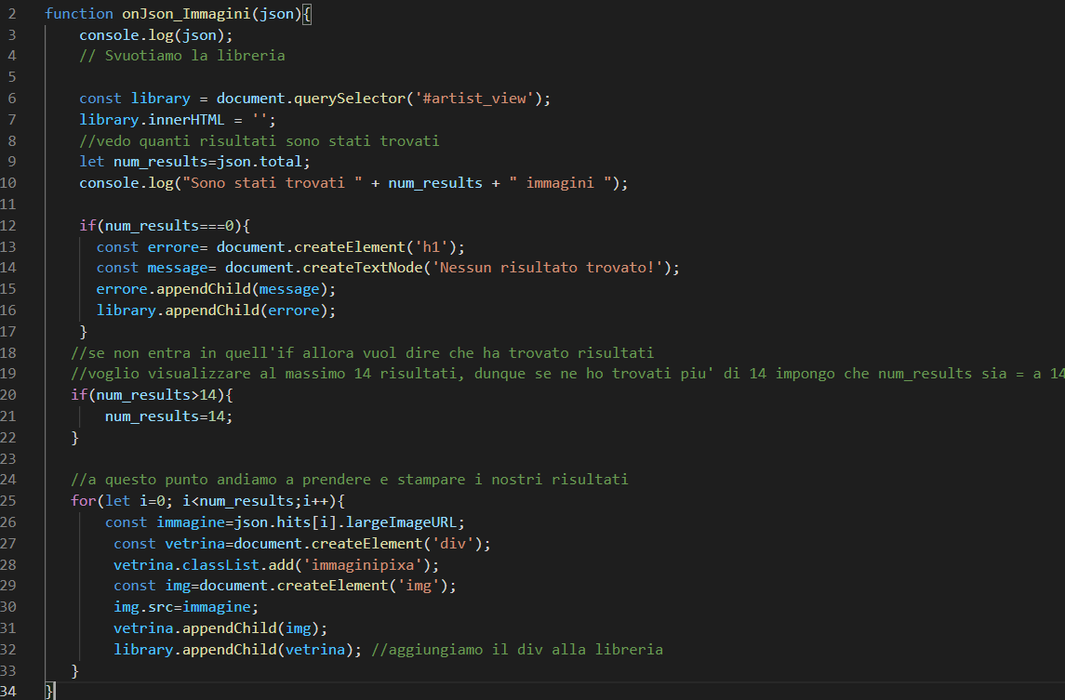
Se la fetch va a buon fine allora verrà chiamata questa funzione, tramite la quale stamperemo quanto richiesto

Slide 7
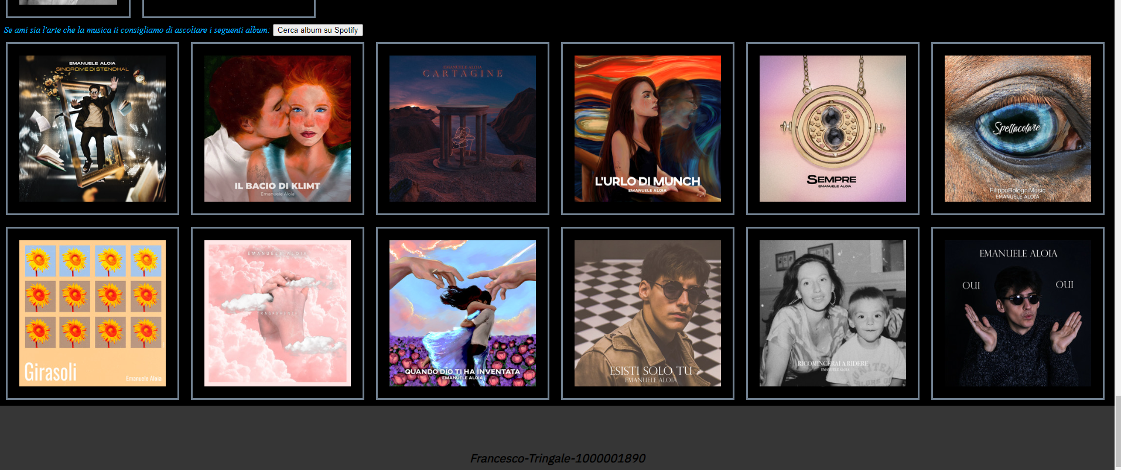
FUNZIONALITÀ SPOTIFY API
Api di spotify che, nel mio caso, ti permette di cercare album musicali inerenti all’arte.
Nel momento in cui viene cliccato il bottone vengono generati gli album di Emanuele Aloia, il quale utilizza l’arte nella proprie canzoni. Lo scopo è appunto quello di consigliare al lettore appassionato d’arte di ascoltare questi album.

Slide 8

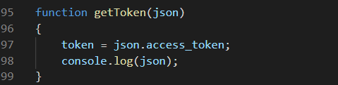
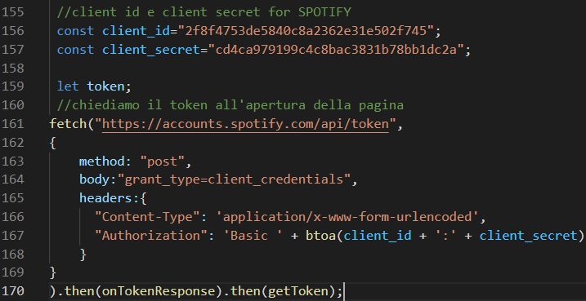
Meccanismo di autenticazione (OAuth2.0)
Spotify utilizza un meccanismo di autenticazione con Oauth2.0.
Ciò significa che prima il client effettua una richiesta di tipo POST per richiedere il token, vengono verificate le credenziali client_id e client_secret, e infine viene restituito il token per effettuare le nostre richieste.
Per ricevere le credenziali client_id e client_secret è stato necessario iscriversi.
Ecco come viene effettuata la richiesta del token →

Slide 9
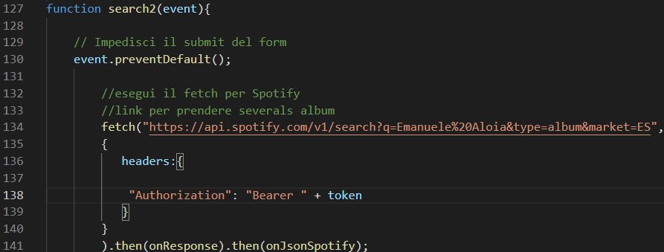
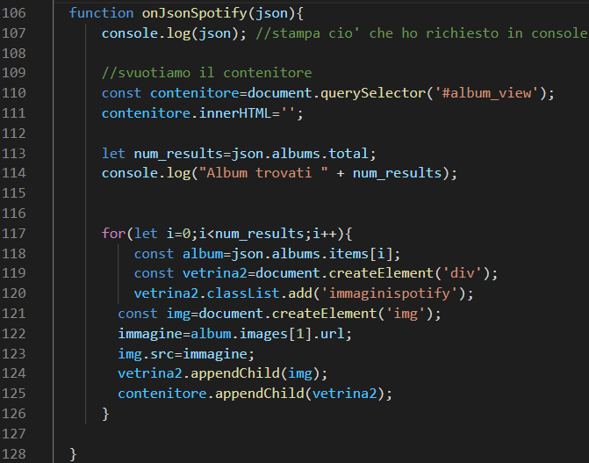
Una volta ricevuto il token possiamo fare le nostre chiamate tramite il metodo GET.
In questo caso cerchiamo gli album dell’artista Emanuele Aloia.
E infine per stampare il contenuto richiesto come mostrato precedentemente, viene chiamata la seguente funzione

